Slide 1
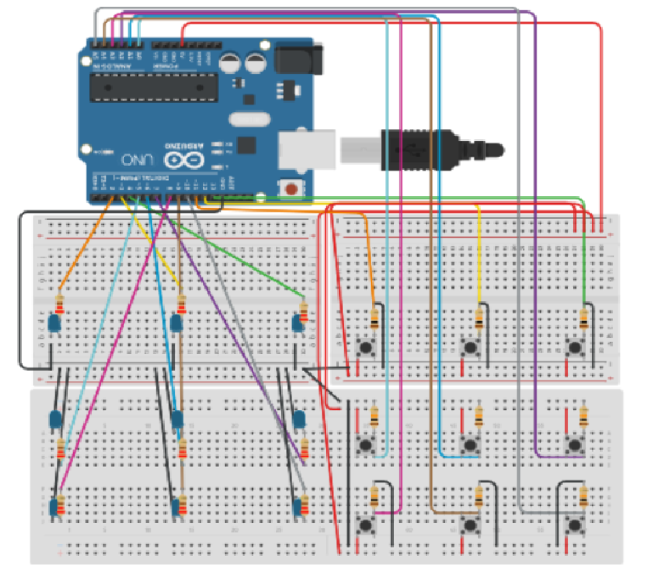
Tic Tac Toe Game
Боян Найденов 11а №4
Данаил Чаушев 11а №7

Slide 2
Съдържание
Какво е Tic Tak Toe?
Играта днес
Нашият проект
-Проекта в действие
-Части
-Схема на устройството
-Блок-схема на софтуера
-Плюсове и минуси
-Бъдещо развитие

Slide 3
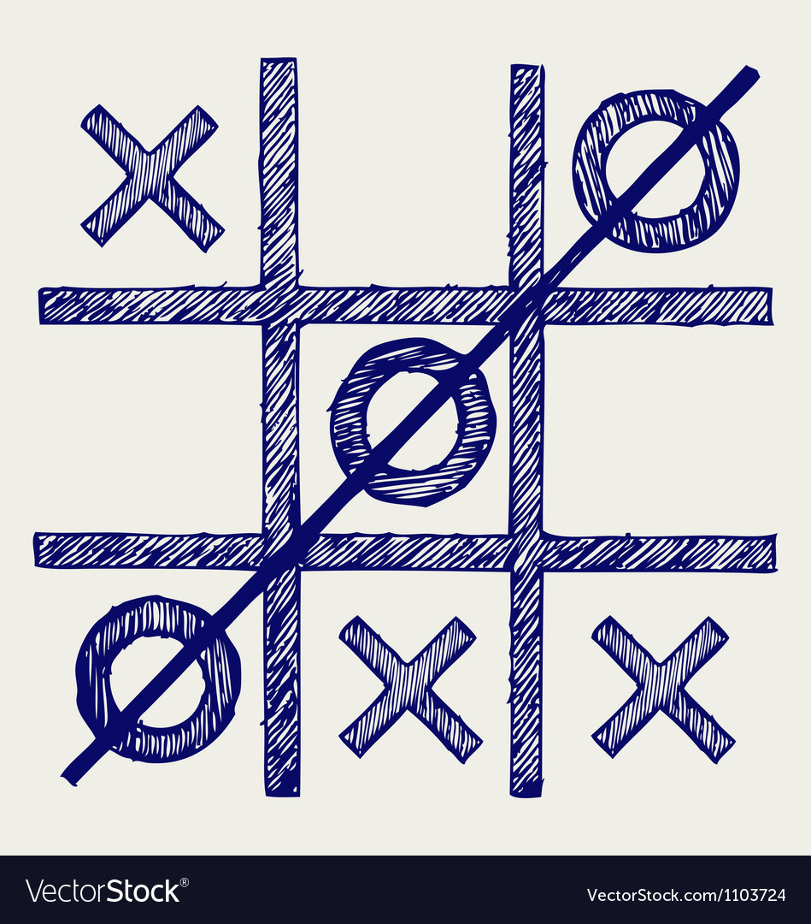
Какво е Tic Tak Toe?
1. Това е игра за двама.
2. В началото играчите си избират техен знак
- Х или О
3. Един след друг слагат техните знаци на игралното поле
4. Накрая печели човека с 3 еднакви знака в права линия или по диагонал

Slide 4
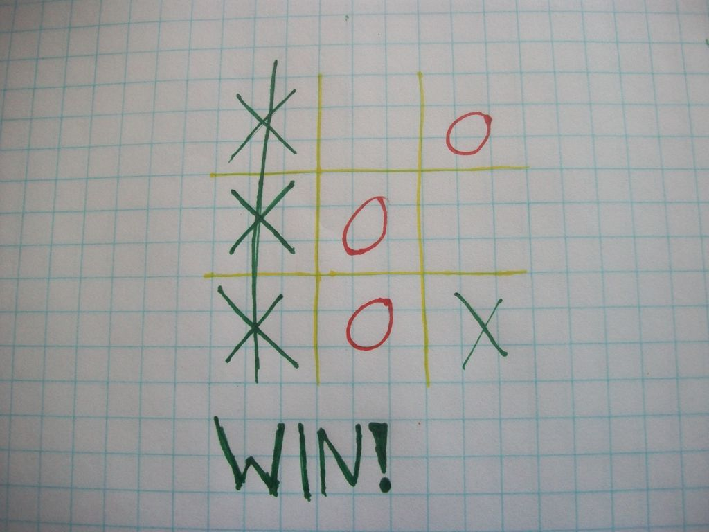
Играта днес
1.На хартия
Но има и по-модерни начини...

Slide 5
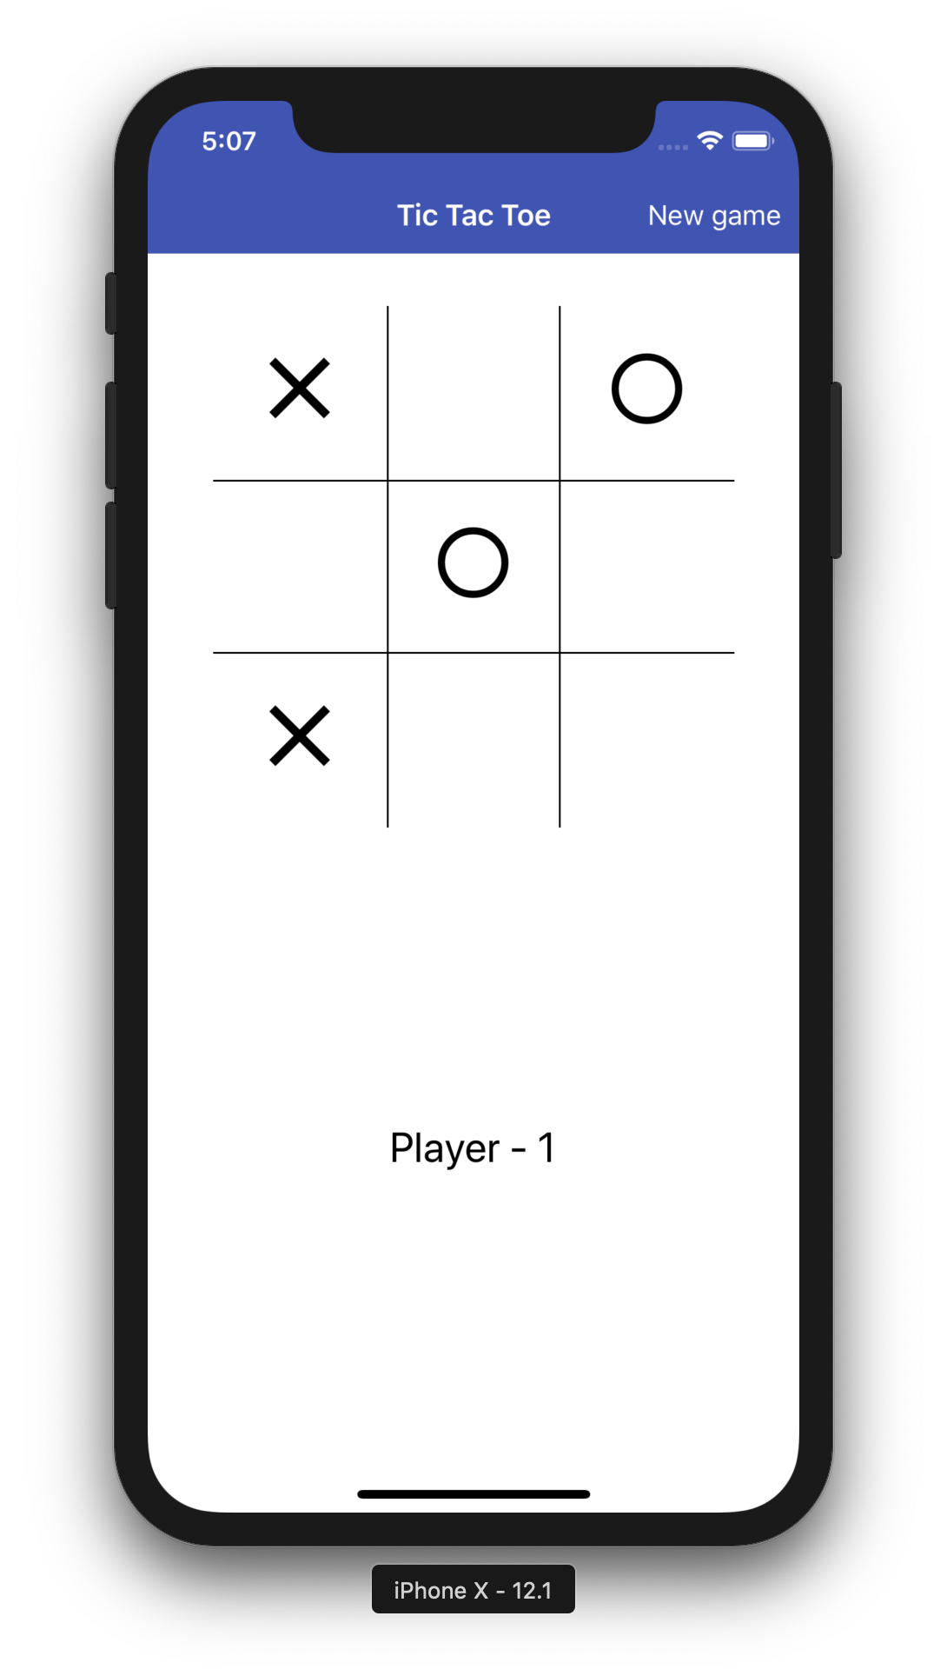
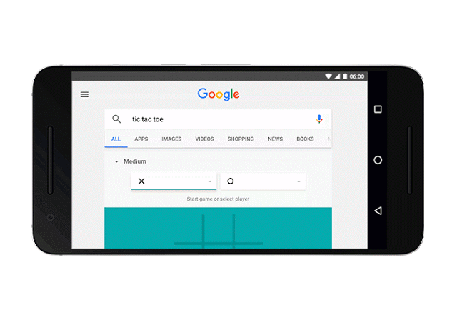
Играта днес
2. На Телефон

Slide 6
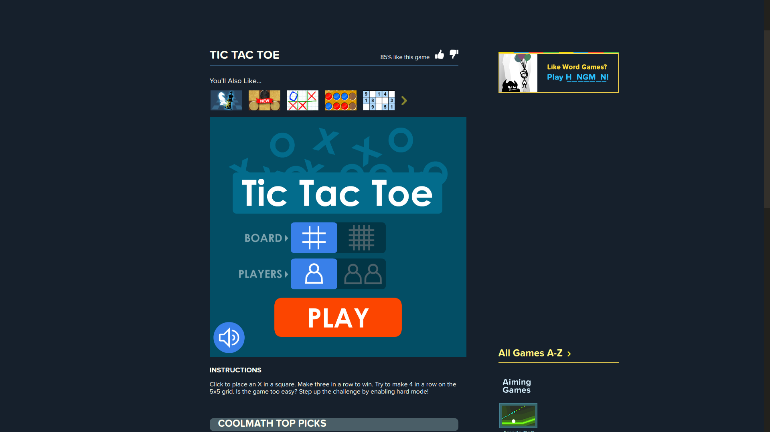
Играта днес
3. На компютър

Slide 7
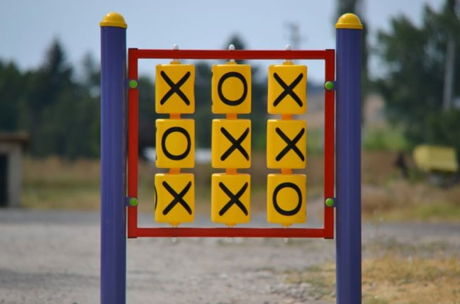
Играта днес
4. По детските площадки

Slide 8
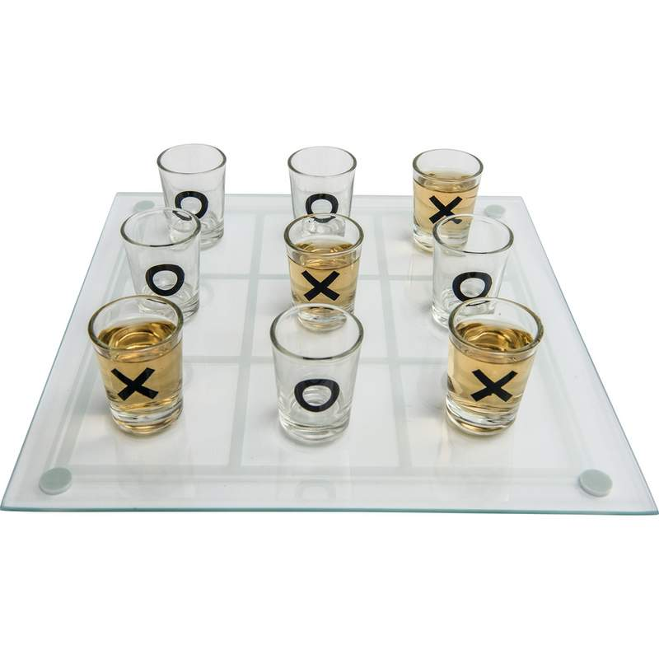
Играта днес
5. И други начини

Slide 9
Нашият проект
На Tinkercad
На живо

Slide 10
Проекта в действие

Slide 11
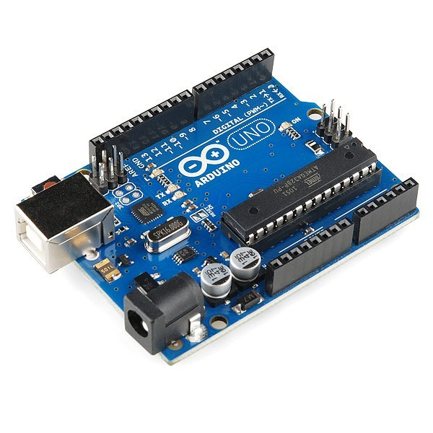
Части
Microcontroller (Arduino Uno)

Slide 12

Части
9 LED-a (сини)

Slide 13
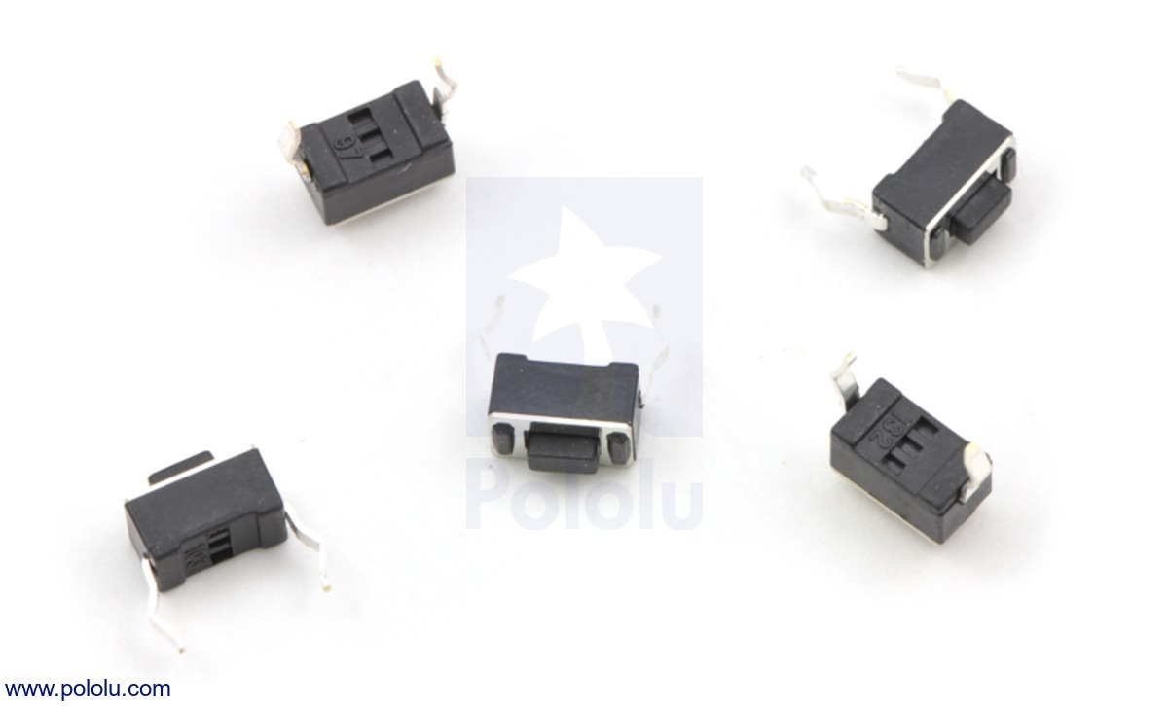
Части
9 Бутона

Slide 14
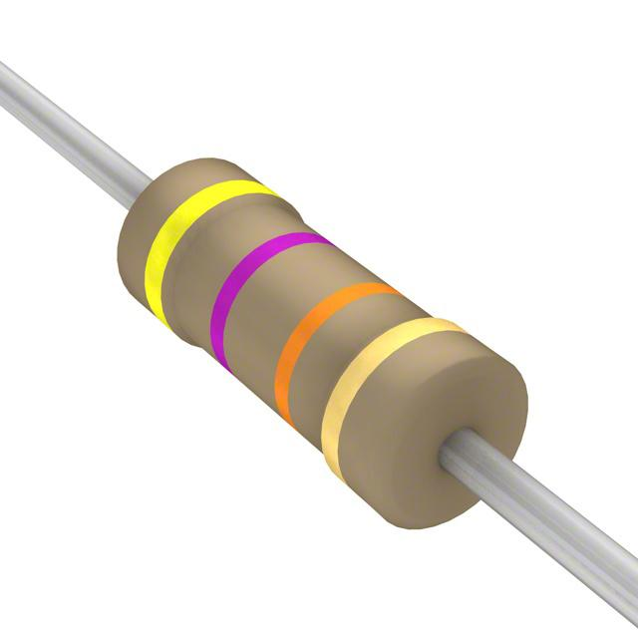
Части
Резистори 47К Ω

Slide 15
Схема на устройството

Slide 16
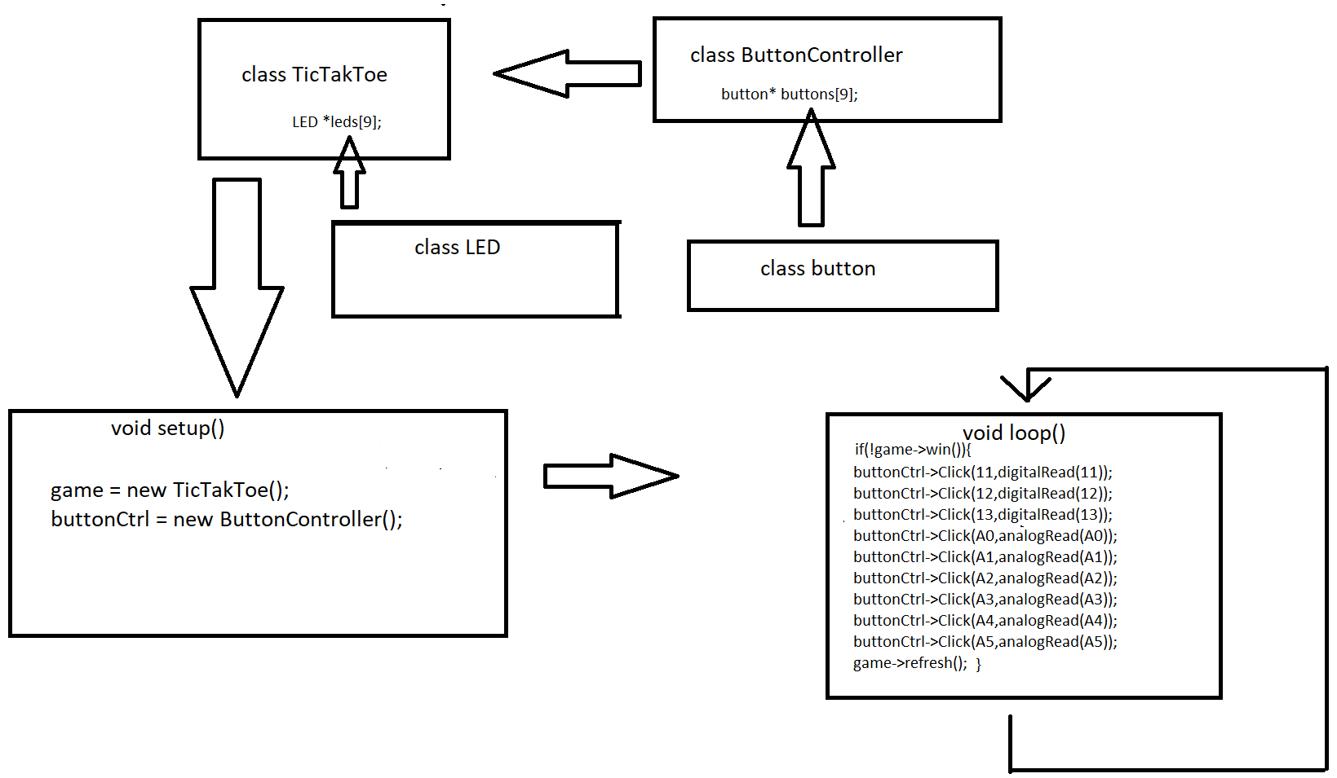
Блок-схема на софтуера

Slide 17

Плюсове на проекта
а) Софтуер
- лесно четим
- максимално опростен с възможност за добавяне на нови класове и методи

Slide 18

Плюсове на проекта
б)Хардуер
- всички диоди са в един цвят, с цел да става играта и за
далтонисти
- лесно сменяне на повредени части и добавяне на нови
- по-евтини части

Slide 19
Минуси на проекта
а) Дизайн
б) Липса на:
-печатна платка
-захранване

Slide 20
Бъдещо развитие
-Подобрение на дизайна
-Автоматично рестартиране на играта при победен ход
-Екран за резултат

